Slide 1

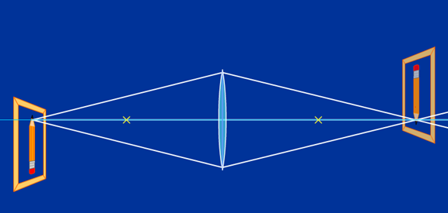

Atividade PHet sobre Conceitos de Óptica no OA “Geometric Optics”
Disponível em: https://phet.colorado.edu/sims/geometric-optics/geometric-optics_en.html

Slide 2
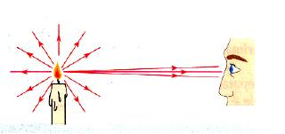
Raio de Luz
Linha orientada que representa a trajetória da luz. Podem ser:
Divergentes.
Convergentes.
Paralelos

Slide 3
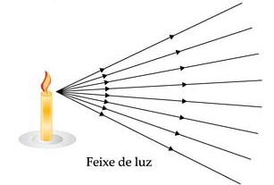
Divergentes

Slide 4
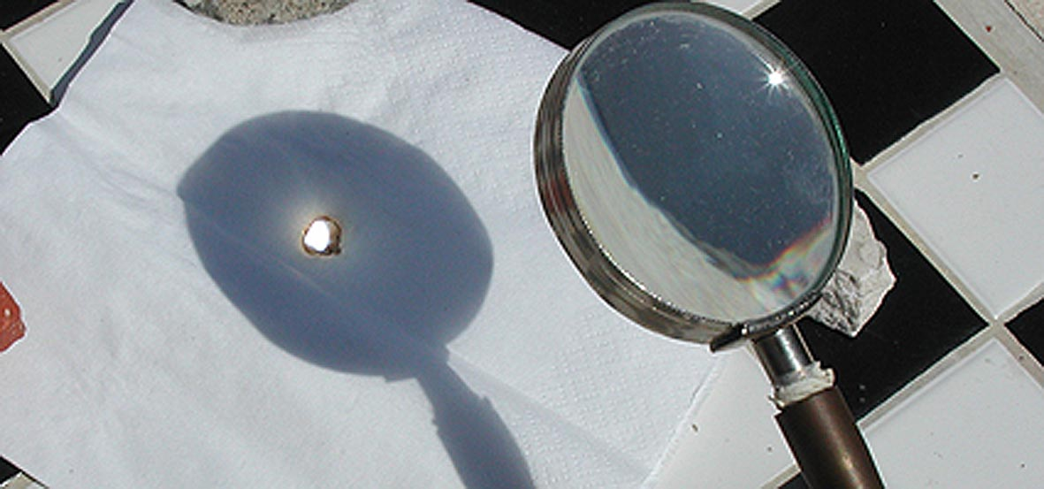
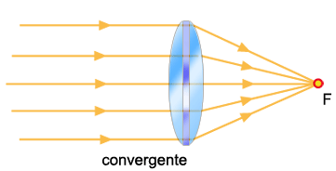
Convergentes

Slide 5
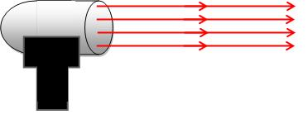
Paralelos

Slide 6
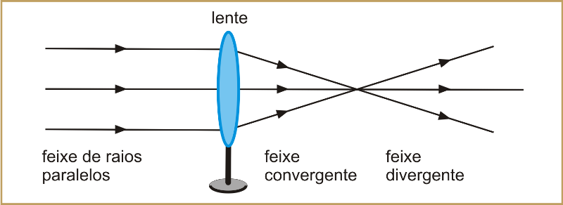

Slide 7
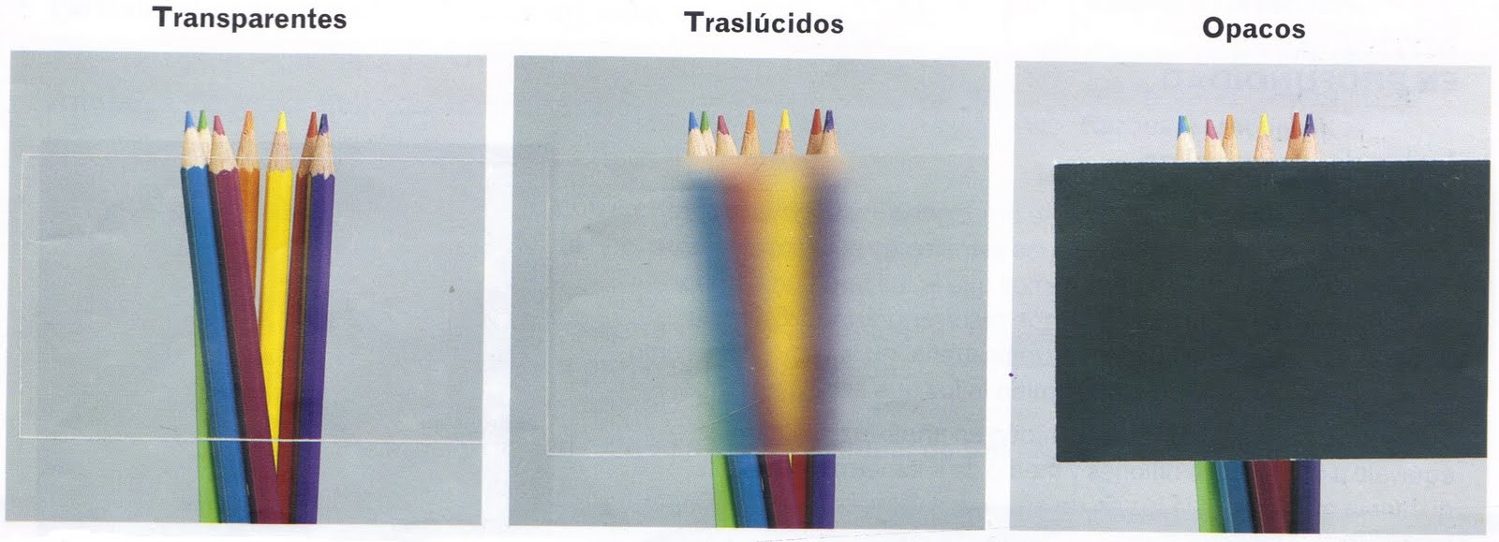
Meios transparentes, translúcidos e opacos.

Slide 8
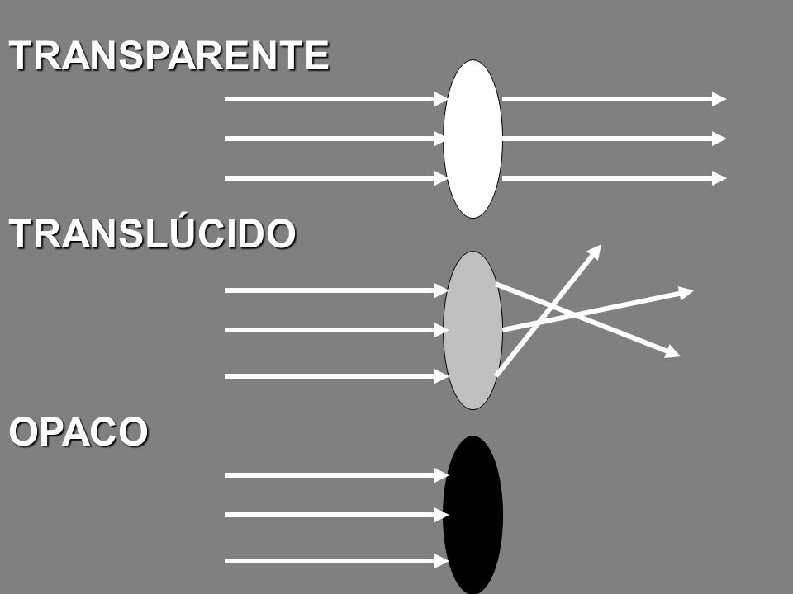

Slide 9
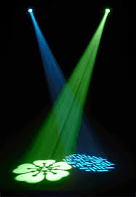
Independência dos raios de luz
No cruzamento de dois raios de luz, cada raio segue sua trajetória, independente da presença do outro

Slide 10
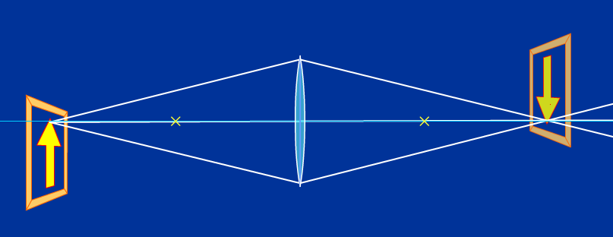
Questão 1
No OA “Geometric Optics” foi posicionado um quadro contendo uma flecha em frente a uma lente convergente como mostra a imagem abaixo. Se as flechas estão do mesmo tamanho, podemos dizer que o quadro foi posicionado: a) fora do eixo da lente. b) em cima do foco da lente. c) em cima do centro de curvatura da lente. d) em cima do vértice da lente.

Slide 11
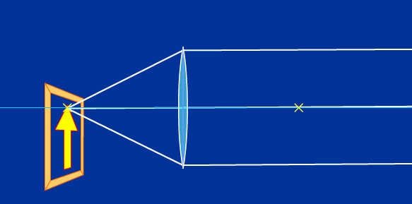
Questão 2
Agora o quadro foi posicionado em frente a mesma lente convergente, só que agora, após os raios incidirem na lente, eles ficam paralelos. Assim, podemos dizer que que o quadro foi posicionado: a) fora do eixo da lente. b) em cima do foco da lente. c) em cima do centro de curvatura da lente. d) em cima do vértice da lente.

Slide 12
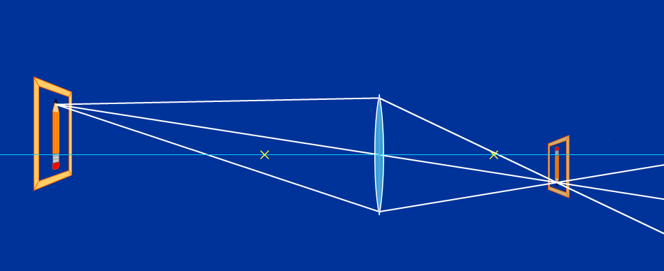
Questão 3
Na imagem abaixo, a imagem do lápis (à direita) está menor do que a própria imagem (à esquerda). Assim, podemos dizer que que o lápis foi posicionado: a) além do centro de curvatura da lente. b) antes do centro de curvatura da lente. c) em cima do foco da lente. d) em cima do centro de curvatura da lente..

Slide 13
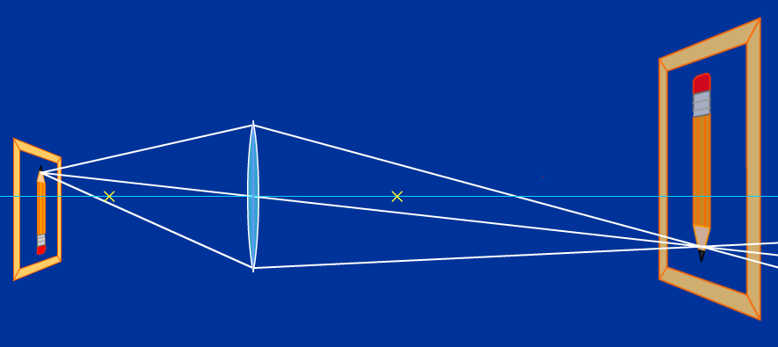
Questão 4
Na imagem abaixo, a imagem do lápis (à direita) está maior do que a própria imagem (à esquerda). Assim, podemos dizer que que o lápis foi posicionado: a) além do centro de curvatura da lente. b) em cima do foco da lente. c) antes do centro de curvatura da lente e além do foco. d) em cima do centro de curvatura da lente.

Slide 14
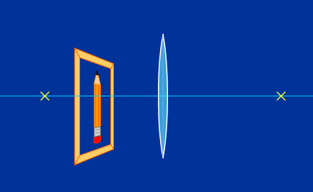
Questão 5
Na imagem abaixo, a imagem do lápis está posicionado entre o foco e a lente. Assim, podemos dizer que que a imagem do lápis: a) se formará atrás da lente. b) se formará na frente da lente. c) não será formada. d) se formará no infinito.

